Slide 1


＜意識啓発コース＞
Notes:
皆さん、こんにちは、○○○○の、○○○○と申します。
＜簡単に自己紹介＞・・・・20秒ほど
では、早速ですが、皆さんは防災や災害と聞いて、何をイメージしますか。
地震、津波、台風、土砂災害など、大半の方は何となくニュースで見たかな、という程度かもしれません。
災害が恐ろしいのは、家が壊れたり、怪我をしたりだけでなく私たちの命が奪われてしまうかもしれないということです。
これまで、当たり前のように一緒にいた家族や友人の命が、自然という大きな力によって突然失われてしまうかもしれません。
災害は自然現象ですから、止めることはできませんが、私たちの事前の備えや、災害が起きたあとの行動しだいで、命を守ることができます。
どうしたら、命を守っていけるのか、本日のこの講座は、それを考えるきっかけにしていただきたいと思います。

Slide 2
本日の講座内容
１ 講座実施の目的
２ 語り部動画
３ 静岡県で想定される地震
４ みんなにできること
５ まとめ
Notes:
それでは、本日の流れを簡単に説明します。★
まず初めにこの講座の目的について、お話をします。★
そして、2011年に起きた東日本大震災の被災者の方の動画をみていただき、★
今後、静岡県で想定される、地震についてお話をします。★
その後、今皆さんにできる、災害への備えや準備についてお話をし★
最後に、まとめを行い終了となります。・・・それでは早速始めます。★

Slide 3
１ 講座実施の目的
ふじのくにジュニア防災士
静岡県内の児童生徒で
○南海トラフ地震や台風等の風水害から
自分の命を守ることができる人
○家庭の防災対策を率先して考え家庭
の防災リーダーとなることができる人
○地域の防災活動に参加する地域防災
リーダーとなることが期待される人
Notes:
まずはじめに、講座の目的です。
「ふじのくにジュニア防災士」とはどんな人なのか。
それは、★
・今後起こり得る様々な災害から自分の命を守ることができる人★
・そして、家庭内の防災対策を率先して考えられる家庭の防災リーダーとなる人★
・さらに、地域における次世代の防災リーダーとして活躍が期待される人のことを言います。★

Slide 4
２ 語り部動画
このあと、
約25分の動画を放映します
津波の映像等が含まれています
Notes:
まず、皆さんには動画をご覧いただきます。
これは、2011年3月に発生した、東日本大震災の体験者で語り部
として活躍している方々が出演している動画となります。
皆さんのような、東北地方の中学生が、どのように行動し、命を
守り、そして、周りの人の命を救ったか、遠く、東北地方で起き
た話としてではなく、この静岡でも起こる可能性のあることとし
てとらえて考えてみてください。
当時の津波の映像等含まれていますので、見ている途中で具合が
悪くなった場合は、必ず近くの先生に申し出てください。
それでは、ご覧ください。★

Slide 5
２ 語り部動画

Slide 6
２ 語り部動画
動画を見て、
何を感じましたか？
Notes:
動画の視聴、お疲れ様でした。
皆さんいかがでしたか？
何か感じたことはありましたか？★

Slide 7
２ 語り部動画
動画を振り返ってみましょう。
防災教育や防災訓練の実施
生徒の防災意識の高さ
自分たちの命や周囲の人を助ける行動につながった
Notes:
それでは、この語り部動画の内容を振り返ってみましょう。
まずは、この大津波から生徒全員が命を守れた要員は何だったのでしょうか？（少し周りの人と雑談させる）
それは★
常日頃からの防災教育や防災訓練の実施からうまれた★
生徒自身の防災意識の高さだと考えます。★
そして、この防災意識の高さが、生徒の率先した避難行動につながり
結果的に、自分たちの命だけでなく周囲の人を助けることにつながったのではないでしょうか

Slide 8
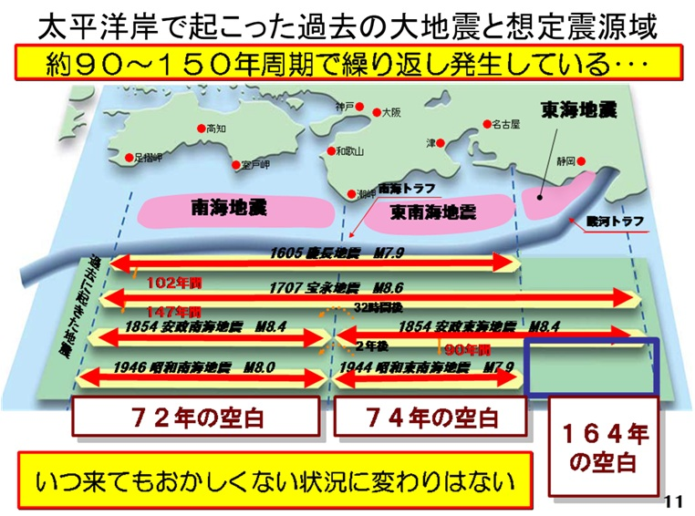
３ 静岡県で想定される地震
約１００年～１５０年の周期で繰り返し発生している
７９年の空白
８１年の空白
１７１年
の空白
Notes:
それでは、こちらをご覧ください。
こちらは、過去に発生した、静岡県を含む南海トラフ沿いで発生した大きな地震です。
実は、私たちの生活する、静岡県でも、過去、１００年から、１５０年の周期で大きな地震が発生していることがわかります。
そして、ここで一つ、皆さんに注意をしていただきたいことがあります。
それは、南海トラフの他の地域と比べ、静岡県を含む東海地方だけ、前回の巨大地震発生から１７０年以上、地震が発生していないということです。
つまり、静岡県では、現在、いつ地震が発生してもおかしくない状況であるということです。
また、最近の研究では、静岡県を含む、東海地区だけでなく、紀伊半島の東南海地区、四国地方の南海地区において、
同時に巨大地震が発生する「南海トラフ巨大地震の発生が」懸念されています。
それでは、この「南海トラフ巨大地震」が発生すると、静岡県では、実際にどのような被害が発生するのでしょうか？★
8

Slide 9
３ 静岡県で想定される地震
「震度分布図（南海トラフ巨大地震（基本ケース）」
静岡県第4次地震被害想定
Notes:
こちらの地図をごらんください。
この地図は、南海トラフ巨大地震で想定される、静岡県内の想定震度分布です。
静岡県のほとんどの地域で、震度６弱以上の揺れが発生すると考えられています。★
9

Slide 10
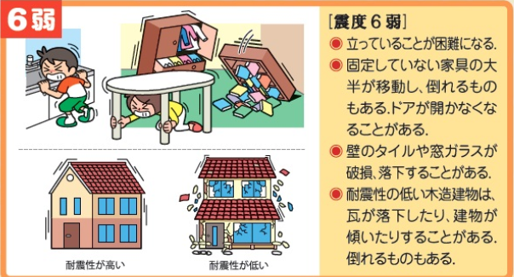
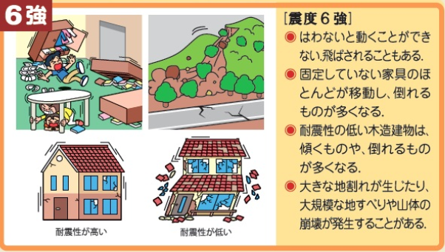
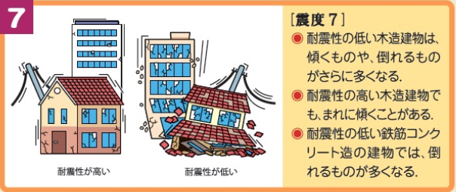
３ 静岡県で想定される地震
Notes:
震度とは、地震の揺れを表すもので、震度６弱以上になると立っていることや動くことが困難になります。
また、固定していない家具が動いたり、倒れたりします。これによって、逃げ道が塞がり、逃げ遅れにつながるだけでなく家具の下敷きになり、大きなケガ等につながってしまいます。
平成７年に発生した、阪神大震災では、震度７の揺れによる建物の倒壊等により、４,０００名以上の方がお亡くなりになりました。
それでは、震度7の揺れとは、どんなものか、実際に見てみましょう。
10

Slide 11

３ 静岡県で想定される地震
震度７の揺れ：阪神淡路大震災（平成７年１月）
Notes:
（動画終了で）★
こちらが、平成７年１月に発生しました、阪神淡路大震災における、震度７の映像になります。
非常に強烈な揺れが発生したことがわかります。
予想される南海トラフ巨大地震の被害は、揺れだけではありません。
それは、津波です★
11

Slide 12
３ 静岡県で想定される地震（津波）
南海トラフ巨大地震の津波
静岡県第４次地震被害想定（レベル２）
市区町内の最大津波高
15ｍ～以上
10ｍ～15ｍ未満
静岡市清水区
５m～10ｍ未満
富士市
沼津市
５ｍ未満
熱海市
静岡市駿河区
焼津市
伊豆市
伊東市
浜松市北区
吉田町
東伊豆町
湖西市
河津町
浜松市南区
牧之原市
下田市
浜松市西区
袋井市
御前崎市
西伊豆町
磐田市
掛川市
松崎町
南伊豆町
Notes:
こちらは、静岡県で想定されている、南海トラフ巨大地震発生時の津波高です。
県内の沿岸部では、どこも津波の被害が予想されています。
15ｍ以上の高い津波が予想されいる地域もあります。★
12

Slide 13
３ 静岡県で想定される地震（津波）
南海トラフ巨大地震の津波
静岡県第４次地震被害想定（レベル２）
1ｍの津波が到達する想定最短時間
静岡市清水区
静岡市駿河区
富士市
沼津市
熱海市
浜松市北区
焼津市
3
分
24
分
伊豆市
4
分
伊東市
２
分
浜松市西区
吉田町
下田市
東伊豆町
湖西市
牧之原市
4
分
南伊豆町
河津町
浜松市南区
２
分
4
分
磐田市
袋井市
掛川市
御前崎市
西伊豆町
19
分
松崎町
18
分
4
分
18
分
9
分
6
分
4
分
7
分
5
分
5
分
13
分
4
分
5
分
4
分
4
分
4
分
Notes:
こちらは、静岡県で想定されている、地震発生からの津波の到達時間です。
最も、早いところで、地震発生から２分が予想されています。
東日本大震災と同じように、南海トラフ巨大地震も、この津波被害で多数の死傷者がでると予想されています。
いったい、どれぐらいの被害が想定されているのでしょうか？★
13

Slide 14
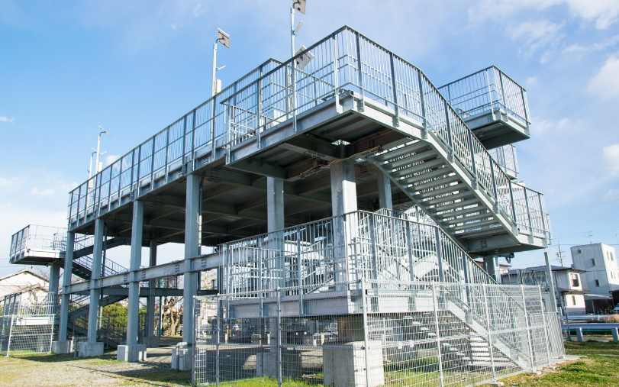
３ 静岡県で想定される地震
５万
減災効果による
想定死者数
22,000人
(2022年度末時点)
４万
３万
２万
１万
19,775人
約300,000人
うち静岡県 105,000人
（2025年３月31日内閣府）
東日本大震災
（2024年3月1日時点消防庁）
南海トラフ地震
（2013年想定）
Notes:
まずは、東日本大震災の死者数です。★
東日本大震災では、19775人の犠牲者がでました。
つづいて、南海トラフ地震ではどれくらい予想されているでしょうか★
南海トラフ巨大地震では、最悪の場合、死者は約30万人にも
達すると考えられています。この内訳の90％以上が、津波による
死者となります。更新
静岡県の想定死者数はどうでしょうか★
静岡県では、10万５千人の死者数が予想されています。
これは、県内人口約350万人で計算すると、約34人に１人の割合となります。★
現在は、津波避難タワーなどの減災効果により約２万２千人の想定となっておりますが、もし、自分が、友達が、家族がその１人になってしまったらと考えてみてください。
地震津波に対する、施設の整備だけでは、命を守ることができません。一人一人の意識や、地域の助け合いが必要です。
皆さん、災害から、自分の命、大切な人の命を守るためには何をすればよいのでしょうか？★
14

Slide 15
４ みんなにできること
ふじのくにジュニア防災士心得
自分の命を守ること
１ 学校の防災訓練・授業に本気で取組む
→自分の命を守るために備える
家庭の防災リーダーとなること
２ 家族防災会議を主催
→家庭の防災対策を率先して考える
地域の防災リーダーとなること
３ 地域の戦力になることを自覚
→地域の防災訓練に参加する
Notes:
それでは、皆さん、ここからは、
予想される、地震や津波から命を守るために何をできるか考えてみましょう★
皆さんにお配りしたリーフレットには、このような
「ふじのくにジュニア防災士心得」が書いてあります。
みんなにできることは、★
・自分の命を守るために備えること★
・家庭の防災対策を率先して考えること★
・地域の防災訓練に積極的に参加することです。★

Slide 16
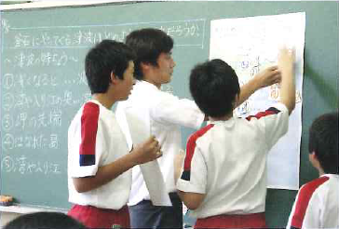
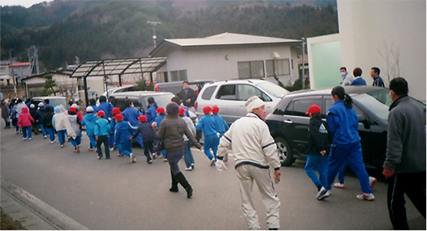
自分の命を守るために備える
学校での避難訓練
学校での防災授業
本気の訓練・
本気の授業が
災害時の力になる
出典：いわて震災津波アーカイブ／提供者：岩手県総務部総合防災室
Notes:
それでは、自分の命を守るために備えることは何か★
それは、学校での避難訓練や防災授業に本気で取組むことです。★
本気の訓練・本気の授業が災害時の力になります。★

Slide 17
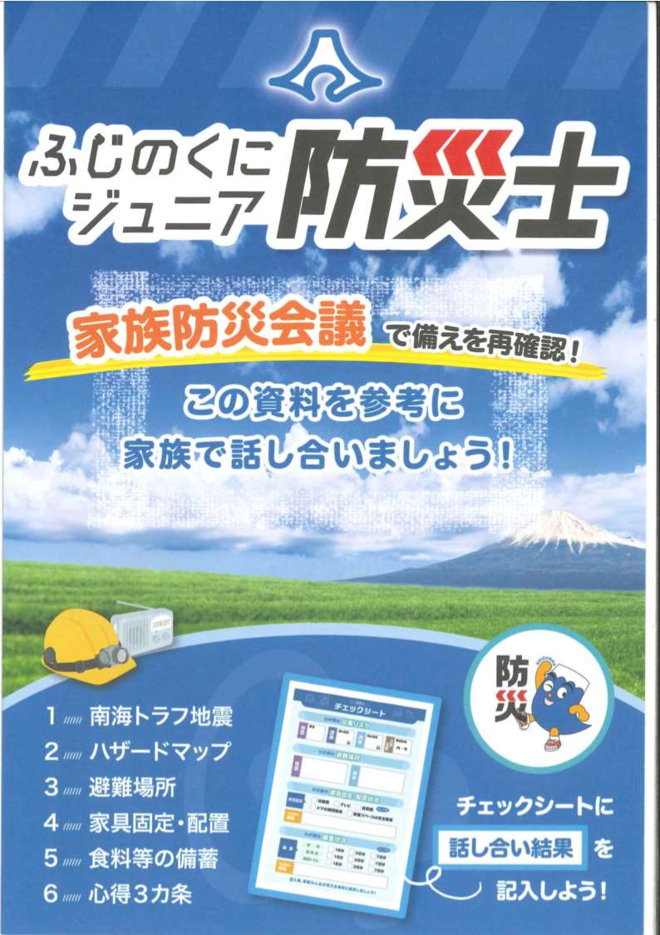
家庭の防災対策を率先して考える
あなたが家庭の防災リーダーとなって、
家庭の防災対策を考えましょう！
配布された資料をご覧ください
この資料を活用して、
家族防災会議
で
家庭内対策をチェック！
Notes:
つづいて皆さんが実行すること、それは、家庭の防災対策を率先して考える、★
家庭の防災リーダーになることです。★
それでは、皆さんに配布したこちらの資料をみてください。★
今から、皆さんにこの資料を活用して、皆さんが、家庭の防災リーダーとなり、家族防災会議でチェックしていただきたいことをお話しします。★

Slide 18
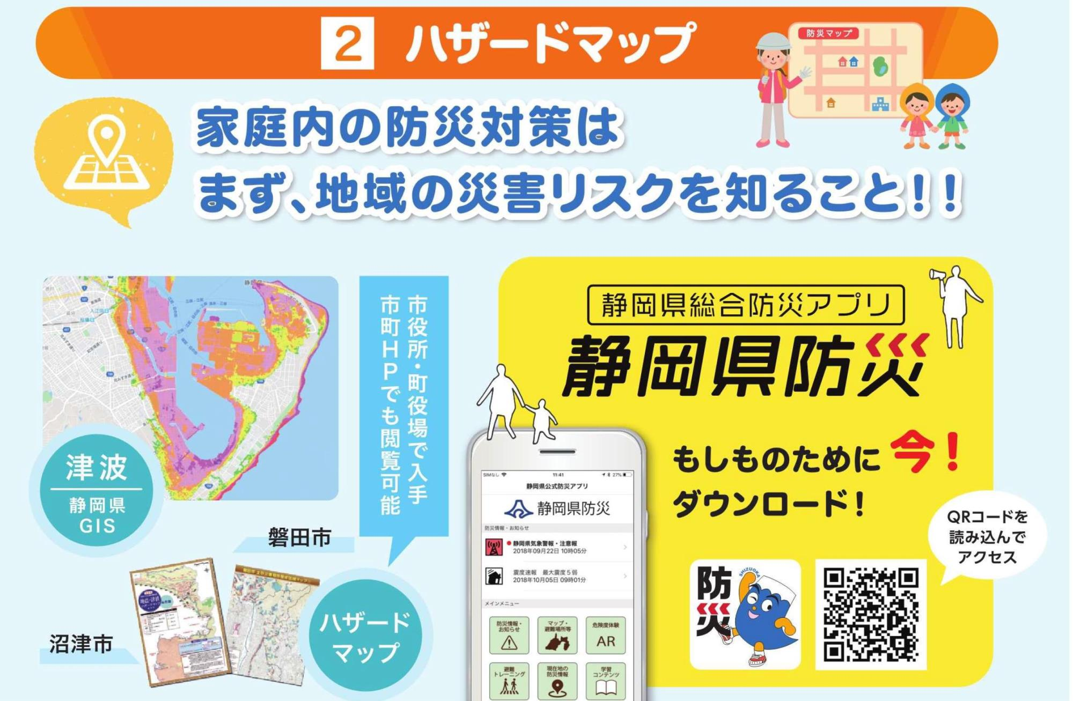
家庭の防災対策を率先して考える
Notes:
まずは、皆さんの住んでいる地域の災害リスクを調べてもらいたいと思います。
この資料の２番をみてください。
インターネットや静岡県総合防災アプリを使って、皆さんの住んでいる地域の南海トラフ地震の震度や、津波の浸水区域をしらべることができます。
その他にも、大雨による、洪水や土砂災害のハザードマップを確認することができます。★

Slide 19
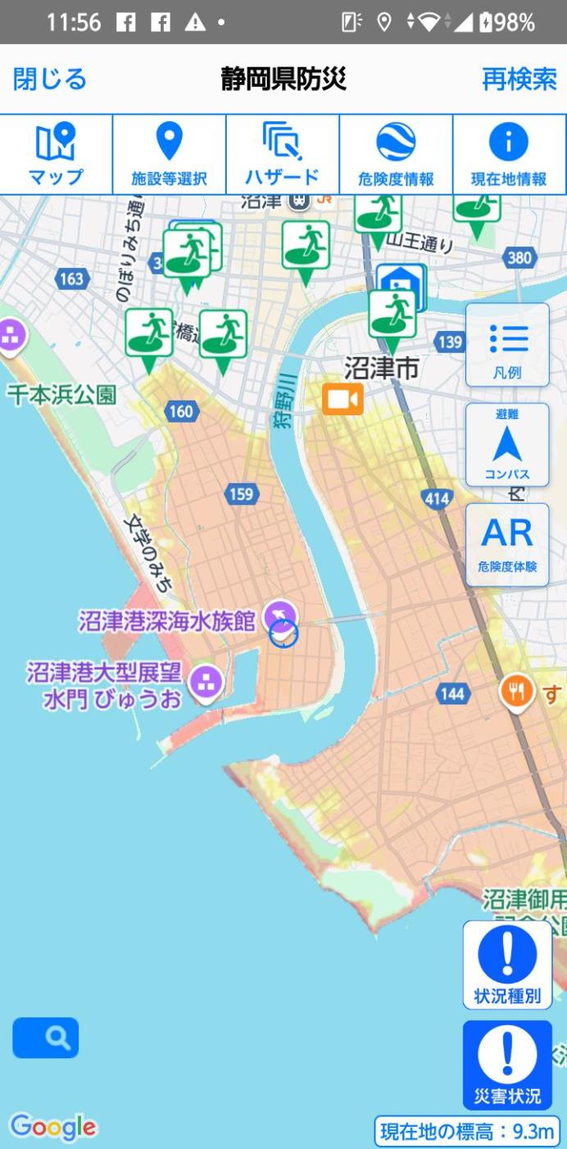
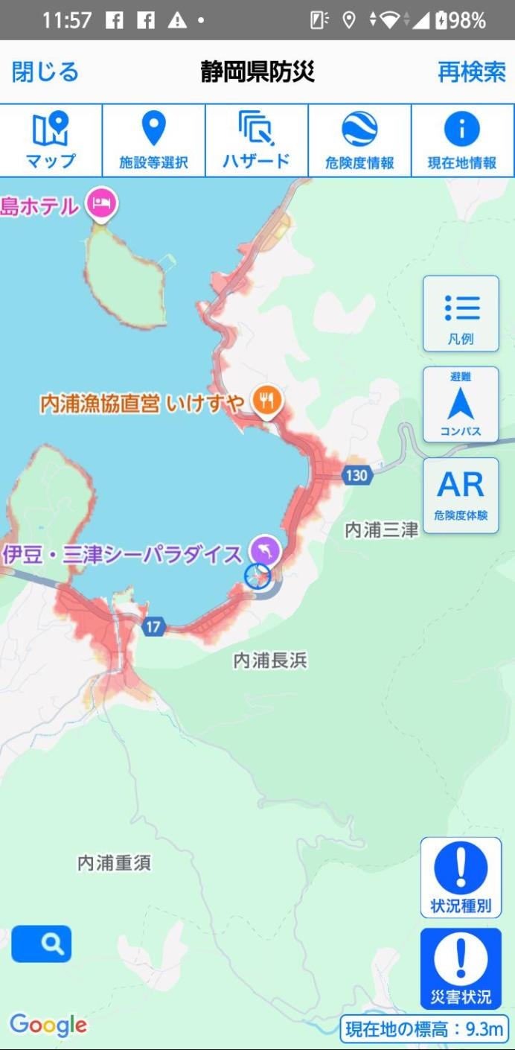
地域に合わせたハザードマップ
!
日本全国どこでも使えます
※地震（揺れ）・液状化は静岡県のみ、火山は富士山のみ
Notes:
＜地域に合わせたハザードマップをご用意ください。＞
（このスライドは一例です。用意できない場合は削除をお願いします。）
静岡県総合防災アプリの良いところは、今いる場所のハザードマップを調べられることです。
全国どこでも使えます。
なお、地震（揺れ）・液状化は静岡県のみ、火山は富士山のみ表示されます。★

Slide 20
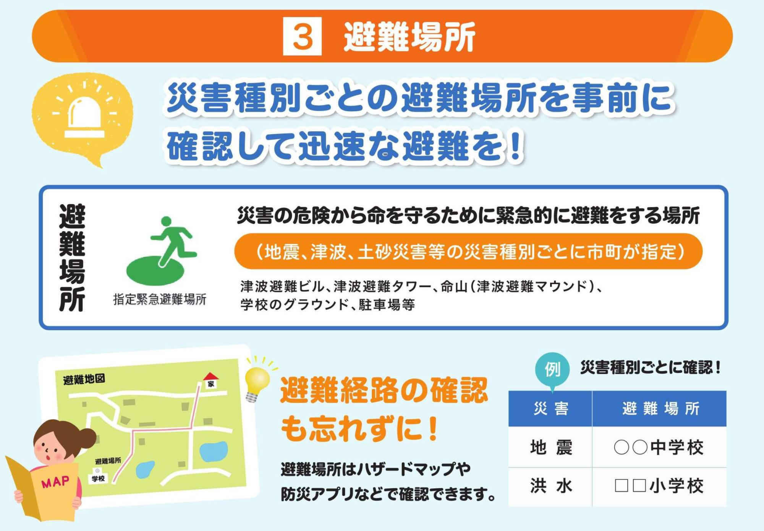
家庭の防災対策を率先して考える
Notes:
次に、資料の３番をみてください。
皆さんのお住まいの避難場所を必ず確認するようにしてください。
災害はいつ発生するかわかりません、ひょっとしたら、家族と一緒でなく、一人かもしれません。
災害発生後に家族で集まる避難場所そして、避難のタイミングを必ず話し合っておきましょう。★

Slide 21
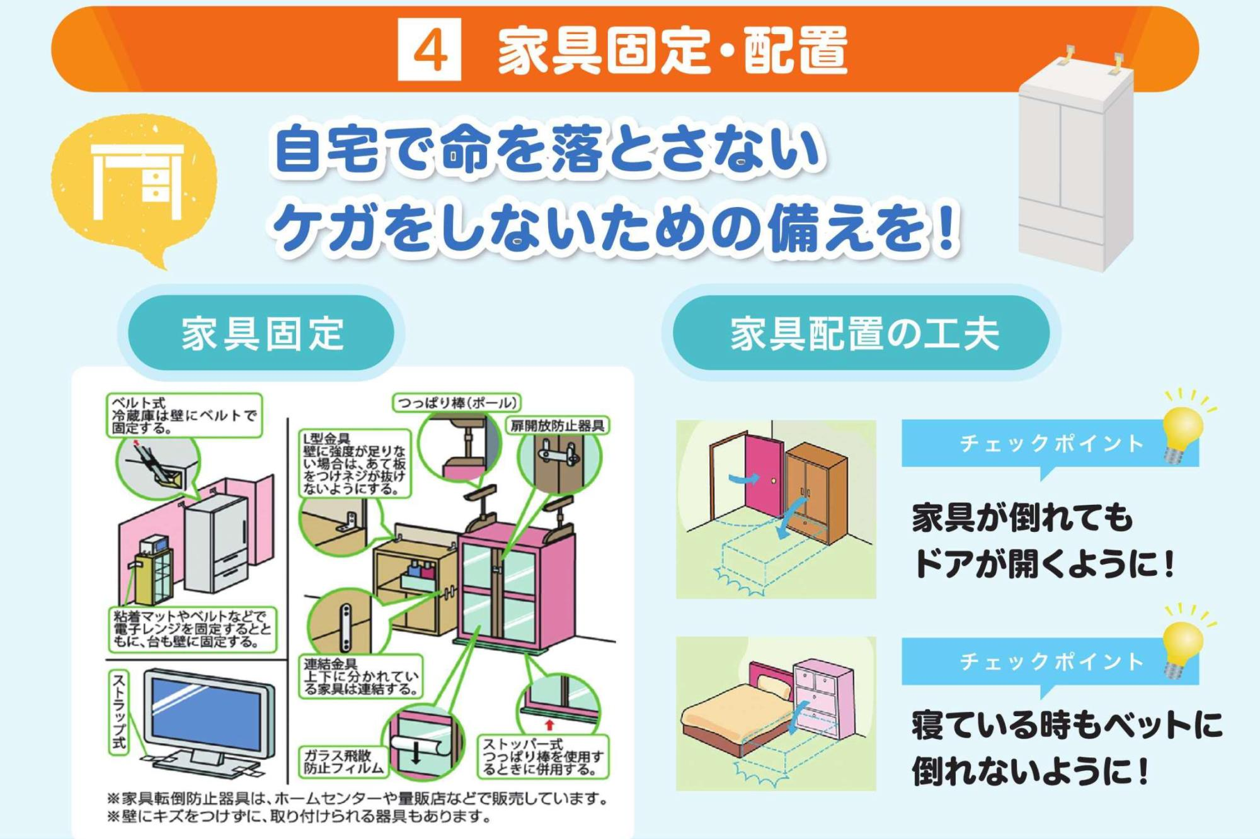
家庭の防災対策を率先して考える
Notes:
続いて、資料の４番にあります、家具の固定・配置です。
先ほどみた、震度７の阪神淡路大震災では、固定されていない家具などによって、命を落とした人もたくさんいました。
固定してない家具が倒れて、家具の下敷きになったり、転倒した家具が通路をふさいでしまい、避難できなくなってしまう場合もあります。
家庭の防災リーダーとして、家庭内のすべての家具の固定・配置をチェックしてください。★

Slide 22
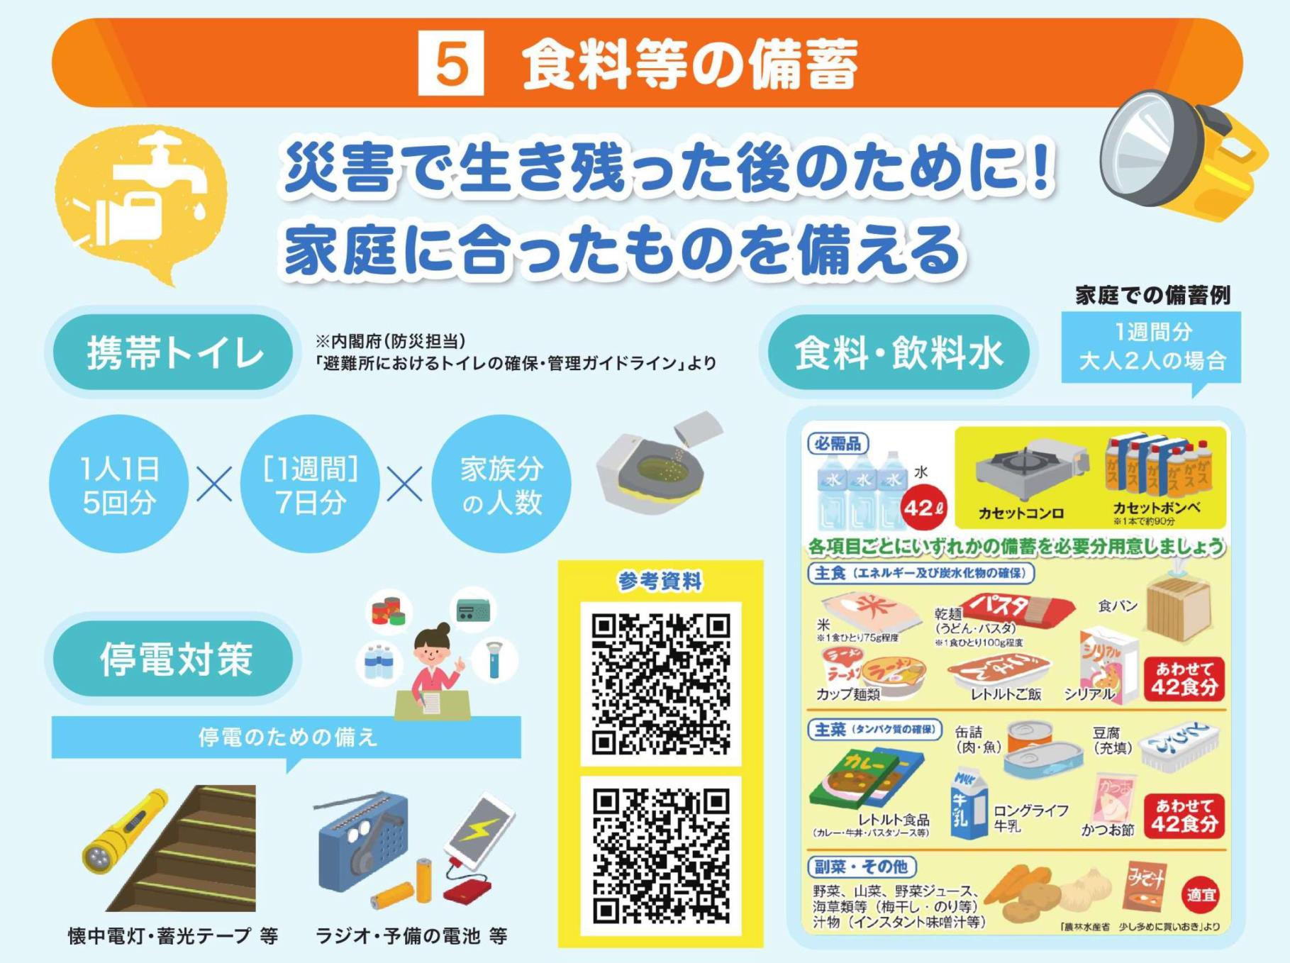
家庭の防災対策を率先して考える
Notes:
最後に、資料の５番にある、食料等の備蓄品の確認です。
巨大地震が発生すると、電気が止まり、そして、水道がとまり、場所によっては電話もつながらなくなります。
そして、そのような中、お店は営業せず、食料品を買いに行くことはできません。
テレビでよくみるような、食料などの援助物資はすぐにとどきません。
ですから、皆さんには、災害で生き残った後のための必要な物の備えをお願いします。
食料、飲料水だけでなく、携帯トイレ、なども忘れないようにしてください。
特に、携帯トイレは大切です。トイレがないと、人は食べることや飲むことを我慢してしまいます。
トイレを備えることは大げさなことではなく、命に関わることなのです。
そして、できれば、家族分の備蓄品を１週間分備えるよう準備をしてください。★

Slide 23
地域の防災訓練に参加する
東日本大震災 証 言
中学生は冷静で頼もしかった
中学生は冷静で頼もしかった。
避難先で、白い津波のしぶきを目にして少しパニックになりましたが、そばにいた中学生が私のリュックをもってくれて、一緒に恋の峠まで逃げてくれました。
訓練をしていたためか、とても冷静に行動していましたので、とても心強かったです。
避難先で、白い津波のしぶきを目にして少しパニックになりましたが、そばにいた中学生が私のリュックを持ってくれて、一緒に恋の峠まで逃げてくれました。
訓練をしていたためか、とても冷静に行動していましたので、とても心強かったです。
（鵜住居町 60代女性）
東日本大震災 釜石市証言・記録集「伝えたい3.11の記憶」より
助けられる人から助ける人へ
Notes:
最後に、地域の防災リーダーになるために皆さんに実行してもらいこうは何か★
これは、東日本大震災で被災した女性の証言です。
中学生は冷静で頼もしかったと。
避難時に少しパニックになった女性が、中学生と一緒に行動し、無事津波から逃れ、助かった事例です。
皆さんには、ぜひとも、このふじのくにジュニア防災士として、★
助けられる人から助ける人へ、そして、地域の防災リーダーになっていただきたいと思います。★

Slide 24
地域の防災訓練に参加する
地域防災訓練は自己アピールの場
地域の戦力になれることを知ってもらおう！
9～10月頃の総合防災訓練
11～12月頃の地域防災訓練
積極的に
参加しましょう！
Notes:
そのためにも、
まずは、９月、１２月に行われる、
地域の防災訓練に積極的に参加し、地域の防災リーダーとして活躍できることを、アピールしてください。★

Slide 25
災害で命を失う
未来は変えられる
家に帰ったら、何ができるか…
考えてみよう！
災害が起こる
未来は変えられない
Notes:
それでは、最後に、今日から、ふじのくにジュニア防災士になる皆さんへ一言。★
災害が起こる未来を変えることはできません。★
しかし、災害で失う命をなくすことはできます。★
さあ、皆さん、早速、今日、家に帰ったら、何ができるか・・・考えてみましょう。★

Slide 26
ご清聴
ありがとうございました
Notes:
ご清聴ありがとうございました。

